Slide 1


IA et Transformation Numérique
dans le Secteur Bancaire
Notes:
Diapo de transition

Slide 2


MLOps

Slide 3
MLOps
Machine Learning Operational
Wikipedia
MLOps est un ensemble de pratiques qui vise à déployer et maintenir des modèles de Machine Learning en production de manière fiable et efficace
Ce terme est composé de Machine Learning et de la pratique de développement continu de devops dans le domaine des logiciels

Slide 4
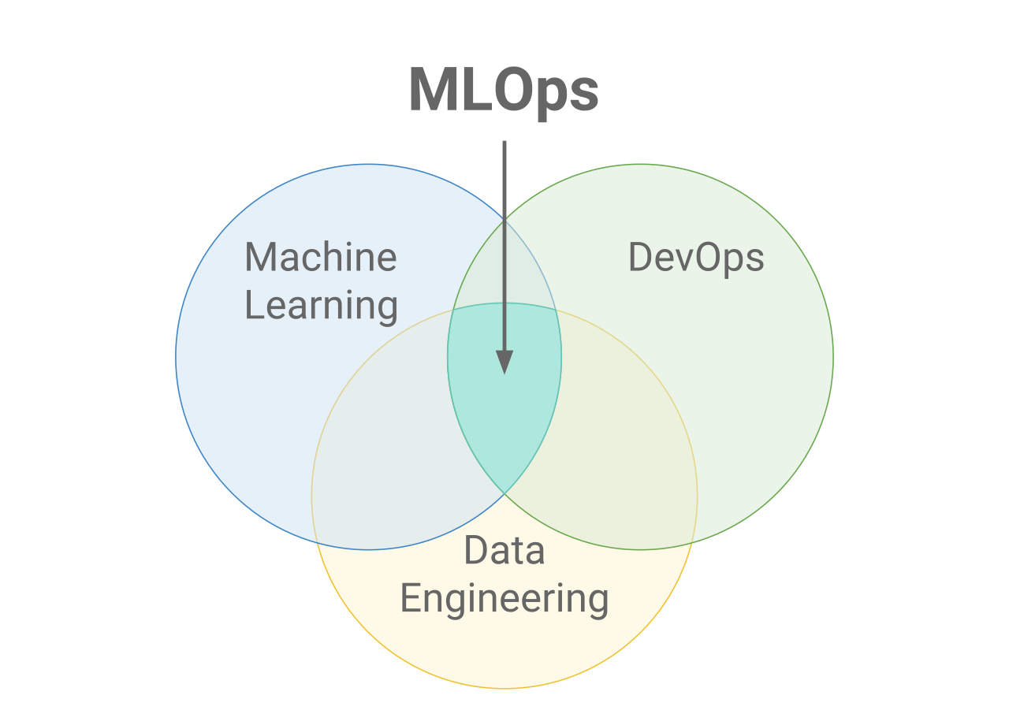

Slide 5
Apprentissage
La phase d’apprentissage consiste à estimer un modèle à partir de données, appelées observations, qui sont disponibles et en nombre fini, lors de la phase de conception du système
Cette phase est généralement réalisée préalablement à l'utilisation pratique du modèle

Slide 6
Prédiction
La seconde phase à la prédiction
Le modèle étant déterminé, de nouvelles données peuvent alors être soumises afin d'obtenir le résultat correspondant à la tâche souhaitée

Slide 7
Production
La 3ème phase correspond à la mise en production
Le modèle figé, de nouvelles données peuvent alors être soumises afin d'obtenir le résultat correspondant à la tâche souhaitée dans un environnement de production
En pratique, certains systèmes peuvent poursuivre leur apprentissage une fois en production, pour peu qu'ils aient un moyen d'obtenir un retour sur la qualité des résultats produits.

Slide 8
DevOps
Le DevOps est un mouvement en ingénierie informatique et une pratique technique visant à l'unification du développement logiciel (dev) et de l'administration des infrastructures informatiques (ops), notamment l'administration système

Slide 9
Outils
Essentiellement autour des technologies de conteneur léger
Docker, Kubernetes
Architecture orientée micro-services
Flask

